Slide 1

TRƯỜNG TIỂU HỌC PHÚ THỊ
TẬP HUẤN
CÔNG TÁC XÃ HỘI TRƯỜNG HỌC
Phú Thị, ngày 19 tháng 9 năm 2022

Slide 2
A. NHỮNG VẤN ĐỀ CHUNG VỀ CÔNG TÁC XÃ HỘI TRƯỜNG HỌC
I. Công tác xã hội trường học là gì?
1. Thực trạng

Slide 3
Những vấn đề hs gặp phải | Những vấn đề PH gặp phải | Những vấn đề GV gặp phải
- Không có sân chơi | - Cấm cản | - Hạn chế về thời gian, kinh phí tổ chức
- Lựa chọn trường cấp 3 | - Kì vọng | - Trách nhiệm khi tư vấn
- Tâm lý | - Khoảng cách thế hệ | - Hiểu về tâm lý đặc biệt : Trả tự kỉ, rối loạn hành vi, rối loạn lo âu …
- Thiếu kiến thức, kĩ năng sống | - Không hỗ trợ kĩ năng sống cho con được do thiếu nhiện thức, hiểu biết về vấn đề. - Không có thời gian cho con | - Giáo dục KNS có mục tiêu nhất quán nhưng hệ thống tài liệu, phương tiện, chuyên gia
- Hiểu biết mơ hồ về sinh lý lứa tuổi dậy thì | - Né tránh | - GV kiêm nhiệm không có thời gian. - Cách tiếp cận vấn đề hạn chế.
- Nguy cơ đến từ mạng xã hội | - Không kiểm soát được
- Mối quan hệ với cha mẹ | - Cách làm bạn cùng con - Tạo áp lực lớn | - Cha mẹ không hợp tác, hoặc hợp tác không hiệu quả
- Mối quan hệ với thầy cô | - Chưa có sự đồng bộ và phối hợp hiệu quả - Kì vọng nhiều vào thầy cô

Slide 4
2. Công tác xã hội là gì?
* Khái niệm:
Công tác xã hội là: Một ngành khoa học, một nghề chuyên môn can thiệp, trợ giúp các nhân, gia đình, nhóm, cộng đồng giải quyết vấn đề gặp phải, phát huy tiềm năng và kết nối các nguồn lực giúp họ tự giải quyết vấn đề, vươn lên trong cuộc sống theo hướng tích cực, bền vững.

Slide 5
Công tác xã hội chính thức có mã ngành ở Việt Nam từ năm 2004 (Bộ Giáo dục và Đào tạo)
Năm 2010, Quyết định số 32/2010/QĐ-TTg của Thủ tướng Chính phủ phê duyệt Đề án phát triển công tác xã hội…
Từ năm 2016, Thủ tướng Chính phủ quyết định lấy ngày 25/3 là ngày công tác xã hội ở Việt Nam
Bộ Y tế: Thông tư 43/2015/TT-BYT nhiệm vụ công tác xã hội của bệnh viện
Bộ Giáo dục: Thông tư 33/2018/TT-BGDĐT hướng dẫn công tác xã hội trong trường học.

Slide 6
3. Quan điểm trong công tác XH
“ Mọi ổ khóa đều có chìa để mở”
2 quan điểm trong công tác xã hội:
Quan điểm tập trung vào điểm mạnh.
Quan điểm tập trung vào giải pháp.

Slide 7
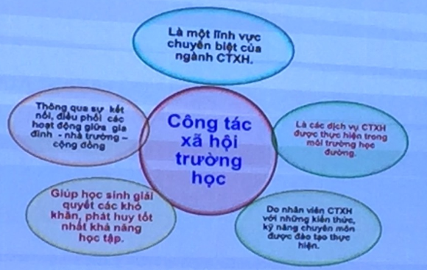
4. Khái niệm về Công tác xã hội trường học là gì?

Slide 8
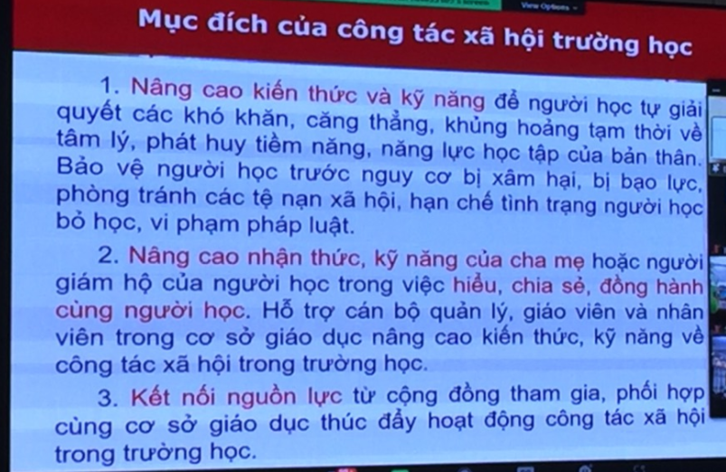
5. Mục đích của công tác xã hội trường học

Slide 9
II. Nhân viên công tác xã hội trường học là ai?
- Tiêu chuẩn : Giao tiếp tốt
- Điều kiện cần của người làm CTXH:
+ Kiến thức : Được đào tạo cơ bản về nghiệp vụ:
Chính sách về giáo dục
Tâm lí, hành vi con người và môi trường xã hội
Quyền trẻ em, bảo vệ, chăm sóc, giáo dục trẻ em
Hệ thống trường học
Nguồn lực hỗ trợ học sinh

Slide 10
+ Kĩ năng: Xây dựng kế hoạch, giao tiếp, phối hợp, tiếp cận các đối tượng. Tìm đến chuyên gia.
+ Thái độ : Thân thiện, biết lắng nghe. Tôn trọng sự khác biệt của hs, CMHS.
+ Phẩm chất: Tôn trọng, chấp nhận HS, Cá biệt hóa, cùng HS giải quyết vấn đề, vì lợi ích tốt nhất của hs, giữ bí mật.

Slide 11
III. Phân biệt giữa công tác xã hội trường học và tham vấn trường học?
 | CTXH TRƯỜNG HỌC | THAM VẤN TRƯỜNG HỌC
Đội ngũ | Do cán bộ được đào tạo CTXH và/hoặc một số ngành gần đảm nhiệm | Do các cán bộ được đào tạo chuyên ngành tâm lý/ hoặc ngành gần thực hiện
Lĩnh vực | Hỗ trợ giải quyết nhiều vấn đề khác nhau, mang tính tổng quát | Chủ yếu hỗ trợ các vấn đề cảm xúc và hành vi, đặc biệt là các rối nhiễu tâm lý
Mục tiêu | Giúp học sinh có điều kiện sống và học tập tốt nhất | Giúp học sinh có được nhận thức, cảm xúc và hành vi đúng đắn
Đánh giá | Đánh giá tổng thể nhiều khía cạnh cuộc sống có ảnh hưởng tới học sinh | Chủ yếu sử dụng các bài kiểm tra (test) tâm lý
Hoạt động | Bao gồm 3 cấp độ can thiệp, trong đố quan tâm nhiều đến phòng ngựa. | Thiên nhiều về can thiệp các nhân, chủ yếu là tham vấn và trị liệu
Địa điểm | Làm việc ở nhiều nơi khác nhau với nhiều bên khác nhau | Chủ yếu làm việc một - một trong phòng tham vấn

Slide 12
B. PHÁT HIỆN SỚM NGUY CƠ HỌC SINH RƠI VÀO HOÀN CẢNH ĐẶC BIỆT VÀ CÁCH PHÒNG NGỪA
I. Phát hiện sớm nguy cơ học sinh rơi vào hoàn cảnh đặc biệt
Hai cách phát hiện:
1. Chính thức
- Phiếu khảo sát tổng quát
- Phiếu sàng lọc chuyên biệt
- Rà soát hồ sơ học tập
- Rà soát hồ sơ nhập học

Slide 13
a. Phiếu khảo sát tổng quát:
- Nhà trường tự xây dựng
- Thời điểm : đầu năm học, cuối năm học, trước kỳ thi, giữa hỳ học…
- Hình thức : bao gồm các câu hỏi, đúng sai, nhiều lựa chọn, câu hỏi mở
- Phạm vi: Bao quát tất cả những vấn đề: Học tập, tâm lý, hoàn cảnh gia đình, các mối quan hệ.
Ví dụ: Em gặp phải những khó khăn nào sau đây trong thời gian vừa qua?

Slide 14
b. Phiếu sàng lọc chuyên biệt:
- Trắc nghiệm sàng lọc tổng quát về tâm lý
- Sàng lọc về sức khỏa tâm thần, trầm cảm, stress
- Sàng lọc về nghiện game
- Sàng lọc khuyết tật như tự kỷ, tăng động giảm chú ý, khuyết tật học tập
- Sàng lọc về hành vi bất thường
- Sàng lọc về kỹ năng học tập
Phiếu sàng lọc chuyên biệt: Cần có sự hỗ trợ chuyên môn

Slide 15
2. Không chính thức
- Tìm hiểu thông tin từ học sinh
- Thông tin từ gia đình
- Thông tin từ giáo viên
- Thông tin từ những nguốn khác: Y tế, Thương binh xã hội ….

Slide 16
II. Phòng ngừa
1. Hình thức : CLB, truyền thông cho hs, các khóa học làm cha mẹ
2. Truyền thông
- Nội dung: Pháp luật, chính sách, tai nạn thươgn tích, Bạo lực học đường, SKSS, tình dục, nghiệm game…
- Hình thức : Khẩu hiện, video
3. Thông điệp truyền thông

Slide 17
C. QUY TRÌNH CÔNG TÁC XÃ HỘI TRONG TRƯỜNG HỌC
I. VẤN ĐỀ CỦA TRƯỜNG HỌC
- Bạo lưc học đường
- Xâm hại tình dục học sinh
- Áp lực học tập, bỏ học
- Nghiện game
- Tệ nạn XH
- Khuyết tật
- SK tâm thần
- Hoàn cảnh khó khăn
- Sức khỏe SS, tình dục, mang thai sớm

Slide 18
II. VAI TRÒ CỦA CTXHTH VỚI CÁC ĐỐI TƯỢNG TRONG TRƯỜNG HỌC
1. Ngăn chặn :
- Xâm hại tình dục : Ngăn ngừa mang thai
2. Xây dựng kế hoạch
- Kế hoạch phối hợp các lực lượng trong và ngoài nhà trường.
3. Cách thức
- Hỗ trợ nhóm
- Hỗ trợ cá nhân:

Slide 19
II. VAI TRÒ CỦA CTXHTH VỚI CÁC ĐỐI TƯỢNG TRONG TRƯỜNG HỌC
4. Các bước can thiệp
- Tiếp nhận ban đầu. Khó khăn : bệnh, kt, sinh hoạt, học tập, tâm lý, vui chơi, giả trí, quan hệ, hòa nhập…
- Đánh giá nhu cầu
- Lập KH hỗ trợ : Tâm lý, sinh kế, vật chất
- Thực hiện kế hoạch trợ giúp
- Lượng giá
5. Hình thức
- Tổ chức câu lạc bộ.
- Thực hiện theo nhóm trong giờ chơi : Nhóm nhảy, đọc sách, phát thanh…
6. Tiến hành
- CTXH trường học

Slide 20
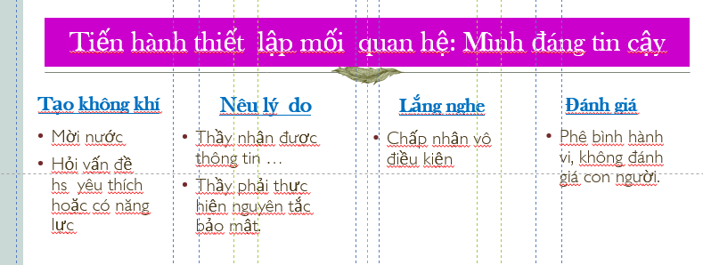
D. KỸ NĂNG CƠ BẢN CỦA NHÂN VIÊN CÔNG TÁC XÃ HỘI TRƯỜNG HỌC
1. Kỹ năng cơ bản
a. Kỹ năng thiết lập mối quan hệ

Slide 21
b. Kỹ năng thấu cảm:
- Nguyên tắc lắng nghe ( Thấu cảm): HS cần giúp đỡ hơn là trừng phạt. Không đẩy hs ra ngoài cổng trường
- Khi ở vị trí bề trên rất khó điều tiết để tạo không gian lắng nghe
- Nói là gieo, nghe là gặt. Có chú ý → Hiều → Hồi đáp → Ghi nhớ
- Thao tác tiến hành kĩ năng lắng nghe:
+ Hòa nhập với ngôn ngữ của cơ thể của hs.
+ Sử dụng những câu trả lời tối thiểu
+ Sử dụng phản hồi. Vd: Em ơi cô muốn hỏi chi tiết này cho rõ hơn…
+ Sử dụng tóm tắt. Vd: Theo như nghe thì bạn A đã …

Slide 22
- Công thức chung của kỹ năng thấu cảm: Nhắc lại cảm xúc, suy nghĩ và nguyên nhân gây ra, đồng thời chỉ ra cho học sinh thấy giá trị của học sinh liên quan đến tình huống.
Ví dụ: Em cảm thấy lo lắng khi kì thi sắp đến mà em không sao nhớ được những phần đã học

Slide 23
c. Kỹ năng đặt câu hỏi: Đặt các câu hỏi đơn giản, câu hỏi đúng sai, câu hỏi nhiều lựa chọn, câu hỏi mở
d. Kỹ năng quan sát: Bao quát tất cả những vấn đề: Học tập, tâm lý, hoàn cảnh gia đình, các mối quan hệ.

Slide 24
2. Kỹ năng chuyên biệt
+ Kỹ năng phát hiện sớm vấn đề của học sinh:
Phát hiện sớm học sinh có nguy cơ rơi vào hoàn cảnh đặc biệt là cực kỳ quan trọng
+ Kỹ năng xây dựng và tổ chức các hoạt động phòng ngừa trong nhà trường
+ Kỹ năng phối hợp các lực lượng giáo dục trong hỗ trợ học sinh: kết nối, vận động nguồn lực và điều phối dịch vụ
- Nguồn lực vật chất, kinh tế , nguồn lực con người, nguồn lực chính sách
- Dịch vụ y tế; dịch vụ GD, Dv pháp lý; Dịch vụ tâm lý

